Slide 1
مشروع الصّف السادس ( ه ) في مادّة اللّغة العربيّة، التربية الاجتماعيّة والوطنيّة والحاسوب
إعداد الطالبات
عليا ابو مريم نتاليا زعمط سلمى نورالدين

Slide 2
كوكب الأرض هو منزلنا الكبير وهو مسؤوليتنا جميعا حتى نحافظ عليه، ونحافظ على موارده الطبيعية

Slide 3
ما هي البيئة ؟
البيئة هي إجمالي الأشياء التي تحيط بنا وتؤثر علي وجود الكائنات الحية علي سطح الأرض مثل الماء والهواء والتربة والمعادن والمناخ والكائنات أنفسهم، كما يمكن وصفها بأنها مجموعة من الأنظمة المتشابكة مع بعضها البعض لدرجة التعقيد والتي تؤثر وتحدد بقائنا في هذا العالم الصغير والتي نتعامل معها بشكل دوري
ايضا يمكن تعريفها على أنها العناصر الحية وغير الحية التي تؤثر على حياة الإنسان سواء بشكل مباشر أو غير مباشر، حيث تشمل هذه العناصر كل من الغابات والحيوانات والنباتات والشمس والصخور وغيرها من المكونات، إذ يمكن أن تقسيم هذه المكونات إلى عناصر متجددة وغير متجددة

Slide 4
المحافظة على البيئة
هي كل الإجراءات التي تتخذ من قبل هيئات عمومية تابعة للدولة أو الهيئات أو منظمات مستقلة للحد من التأثير السلبي للإنسان على البيئة، على غرار العمل المباشر للحفاظ على البيئة هناك الدراسات التي تقوم بها الهيئات البحثية لفهم النظام البيئي وكذلك الكامل في الكوكب وتحديد المؤثرات البشرية لدرجة الإخلال بالتوازن وتهديد الأجيال الحاضرة والقادمة، ووضع إجراءات تصحيحية. وهذه تتطلب تطوير المعرفة العلمية التي هي حاليا محدودة في هذا المجال

Slide 5
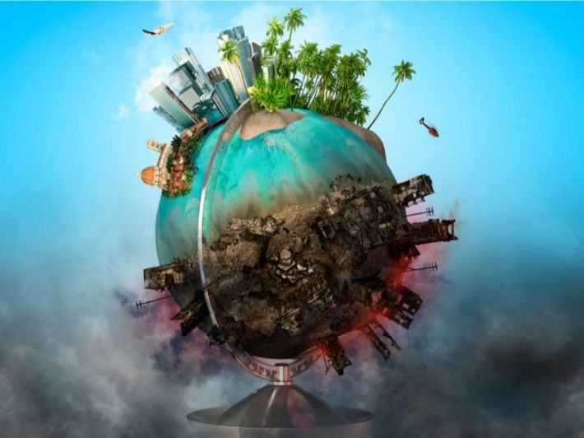
كيفية المحافظة على البيئة ،استخدام موارد البيئة باعتدال؟
تقليل حجم النفايات
اعادة الاستخدام واعادة التدوير
الحفاظ على المياه والتربة
زراعة الاشجار
استخدام مصادر الطاقة المتجددة
فرض قوانين صارمة على المواطنين
لحماية الطبيعة
الحفاظ على مصادر الطعام

Slide 6
ما هو التلوث البيئي ؟
يعرَّف التلوث بأنّه ارتفاع كميّة المواد بأشكالها الغازيّة، أو السائلة، أو الصلبة، أو إضافة أحد أشكال الطاقة، مثل: الطاقة الصوتيّة، والحراريّة وغيرها داخل البيئة مما يجعلها غير قادرة على تحليل هذه المواد والطاقة، أو تخفيفها، أو إعادة تدويرها، كما تصبح غير قادرة على تخزين المواد والطاقة بأشكال غير ضارّة.
ويشمل هذا التلوث جميع المواد ذات التأثير السلبي على البيئة أو الكائنات الحيّة التي تعيش فيها

Slide 7
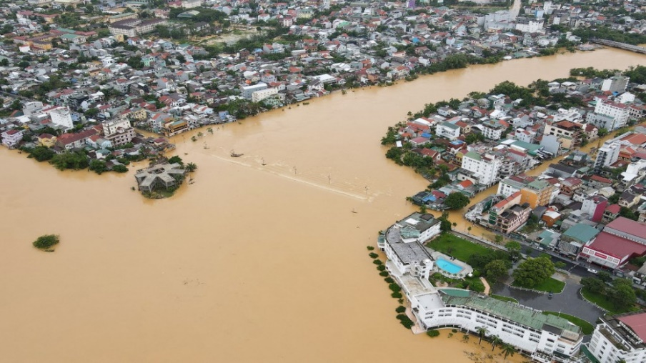
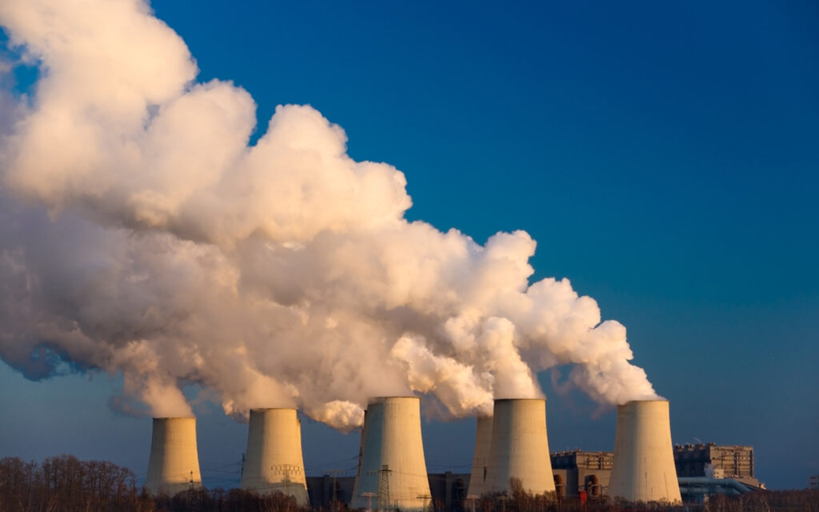
أسباب وعوامل تلوث البيئة متعددة بشكل عام، تُقسم إلى نوعين:
البشر (كالصناعة والتجارب النووية والحروب..)
الكوارث الطبيعية (كالزلازل والبراكين والفيضانات..)

Slide 8
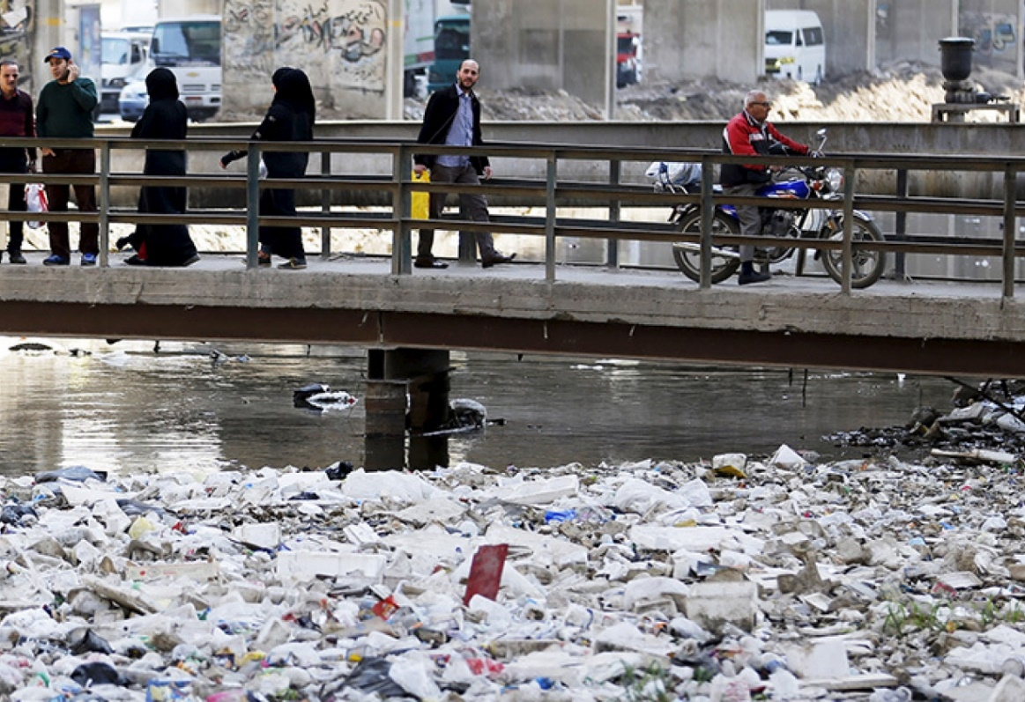
تقسم أنواع التلوث الرئيسيّة إلى
تلوث المياه
تلوّث الهواء
تلوث التربة
التلوث الضوئي
التلوث الضوضائي

Slide 9
كيفية تأثير الإنسان على البيئة
قطع الأشجار: يكون هذا بفعل الإنسان ويؤدي إلى حدوث خلل في النظام البيئي، نتيجة إزالة الغابات والقضاء على الحيوانات التي تعيش بداخلها
التغيرات المناخية: تؤثر على البيئة من خلال التغير الجوي الذي ينتج عن وجود غازات غير صحية

Slide 10
كيفية تأثير الإنسان على البيئة
التخلص من النفايات: يؤدي حرق النفايات داخل مستنقعات القمامة إلى انبعاث غاز ثاني أكسيد الكربون الذي يضر صحة وسلامة الإنسان بشكل كبير
النمو السكاني: يعمل على زيادة نمو السكان مما يسبب استهلاك كمية أكبر من المحاصيل الزراعية والمنتجات المتنوعة

Slide 11
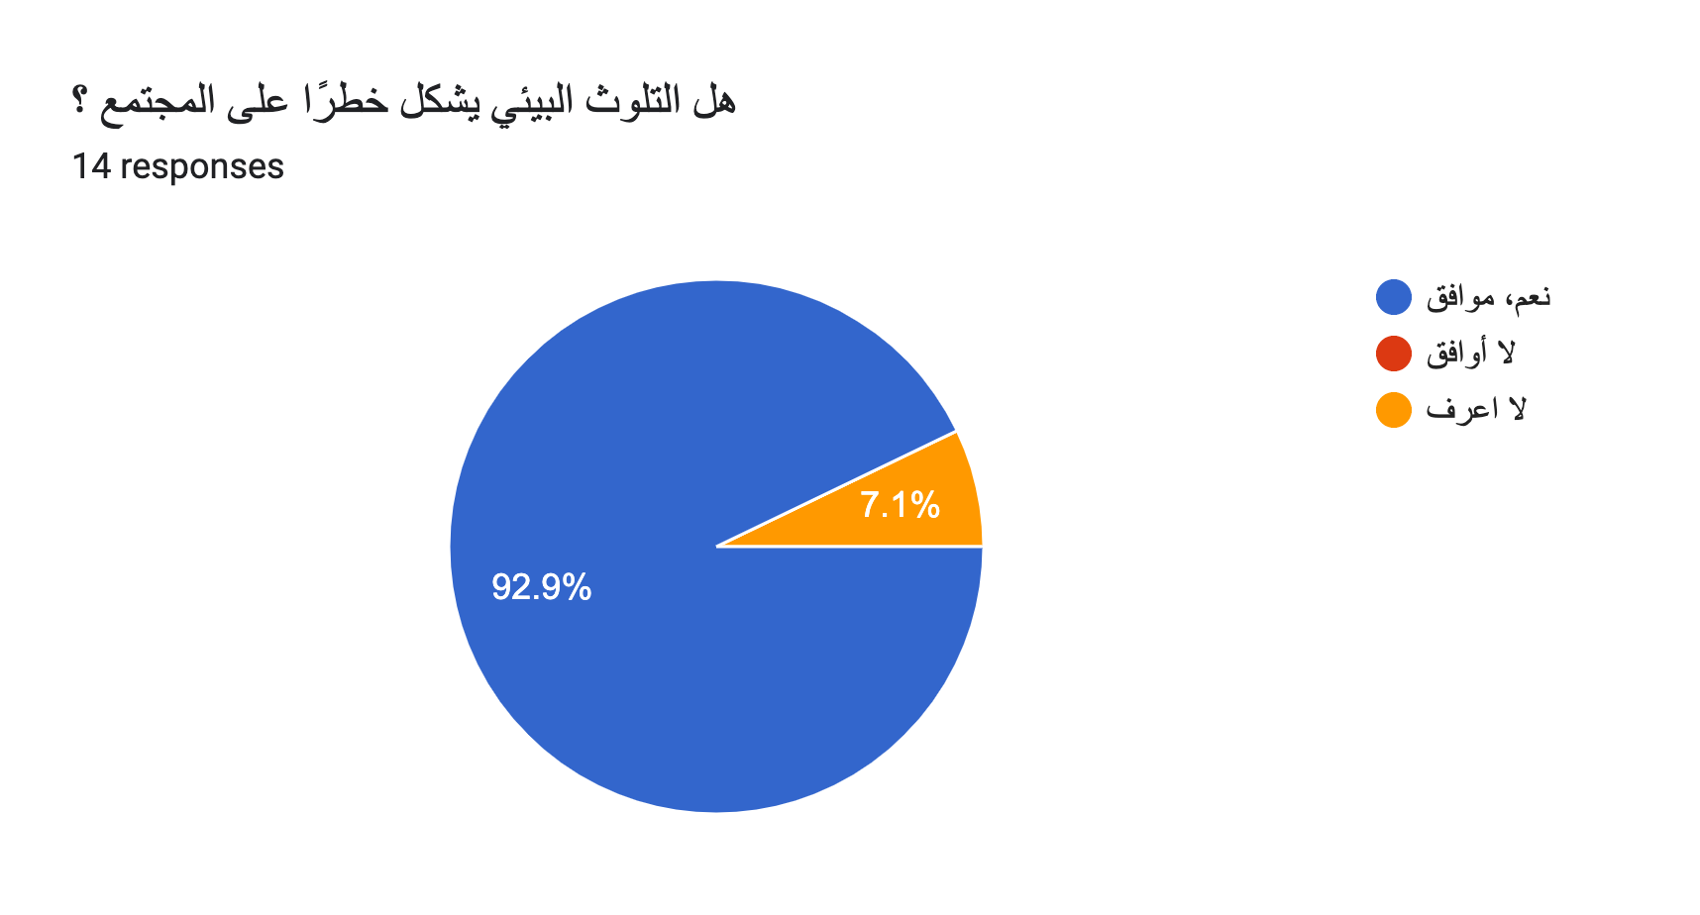
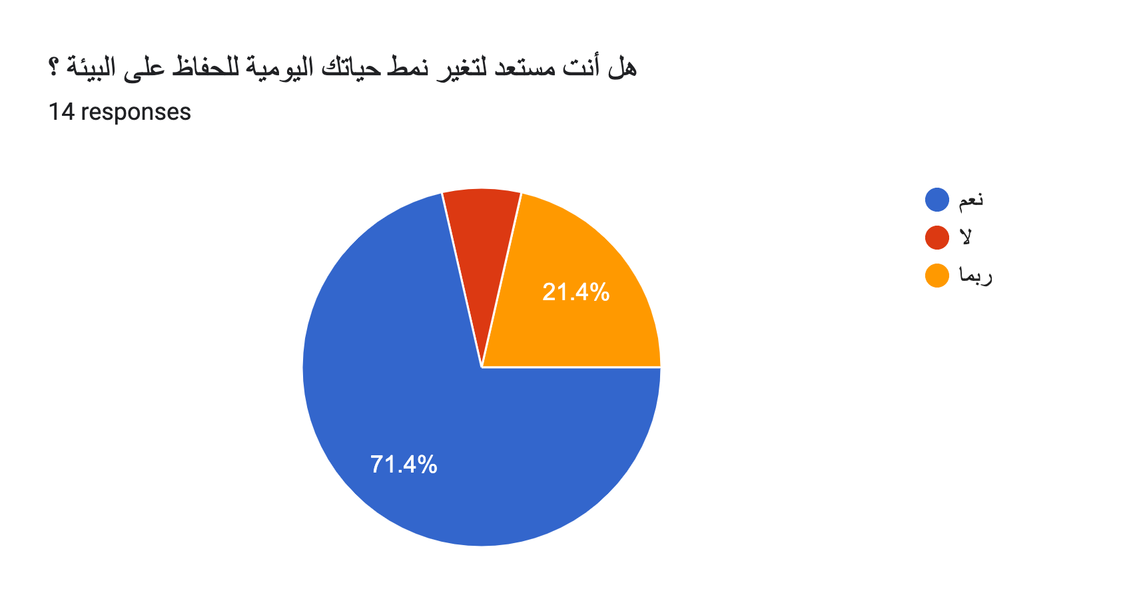
نتائج الاستبانة عن وعي الناس وتأثيرهم على البيئة

Slide 12
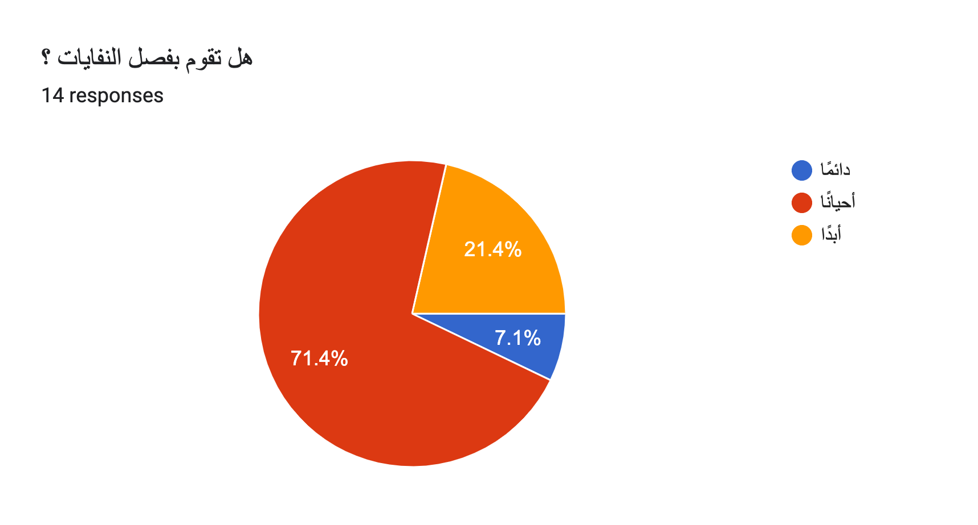
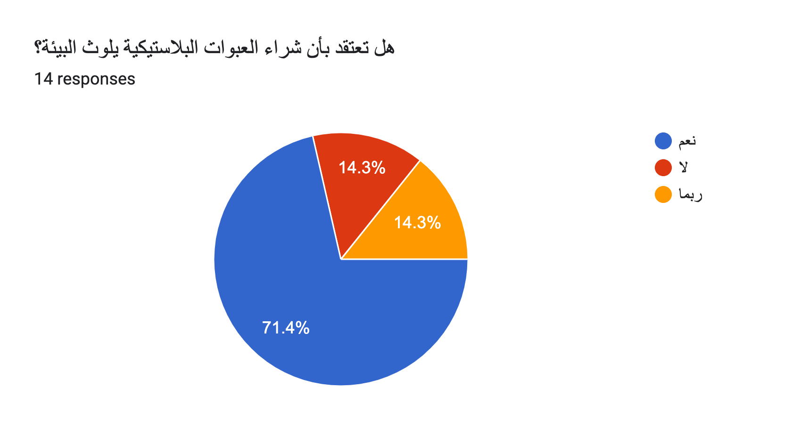
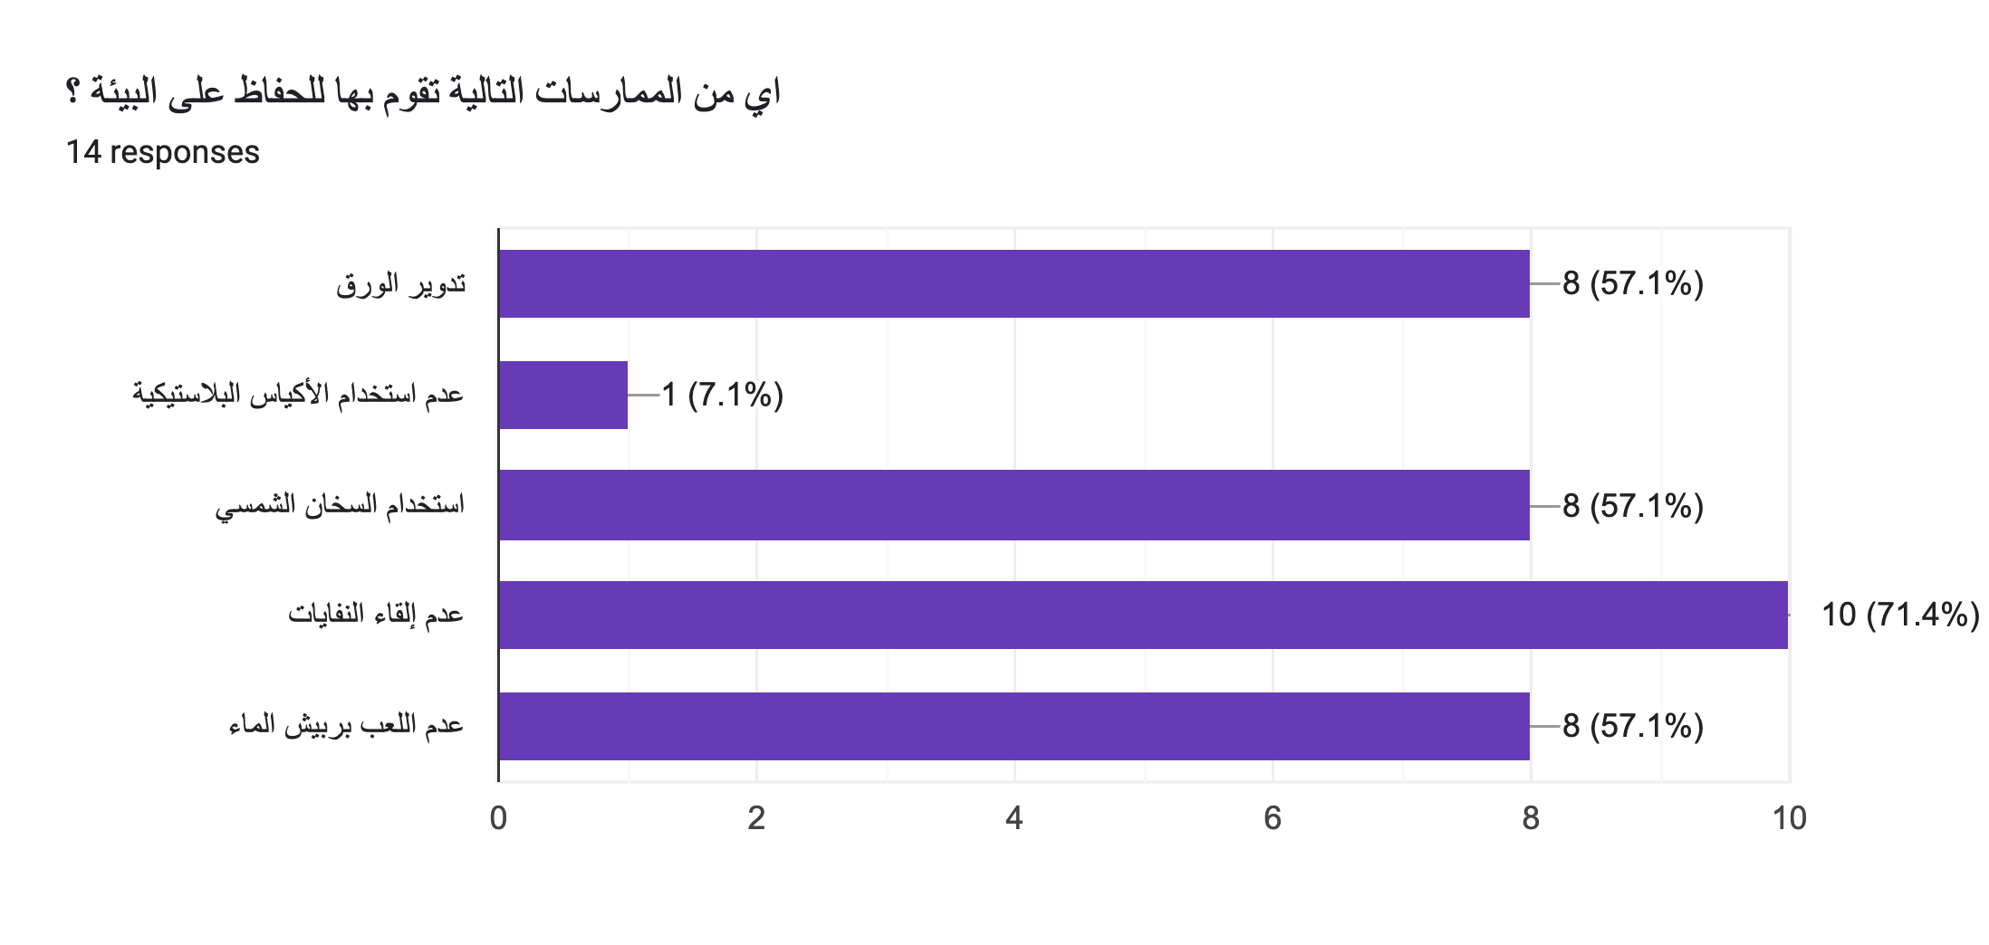
نتائج الاستبانة عن وعي الناس وتأثيرهم على البيئة

Slide 13
النتائج
بعد توزيع الاستبانة على المجتمع المحيط تبين من النتائج أن غالبية الناس لديهم وعي كاف بتلوث البيئة
وبأن التلوث البيئي يهدد كوكب الأرض الذي نعيش عليه ، كل ما ينقصنا هو التعاون والمزيد من الاجراءات
الحكومية للحد من التصرفات والسلوكيات الخاطئة التي يقوم بها بعض الناس وأهمها قطع الأشجار ورمي
النفايات. لنعمل معا من أجل بيئة خضراء وبيئة نظيفة خالية من التلوث.

Slide 14
مواد
https://geolougy.com/k/%D9%83%D9%8A%D9%81%D9%8A%D8%A9-%D8%A7%D9%84%D9%85%D8%AD%D8%A7%D9%81%D8%B8%D8%A9-%D8%B9%D9%84%D9%89-%D8%A7%D9%84%D8%A8%D9%8A%D8%A6%D8%A9
سطور.كوم: https://sotor.com/%D8%AA%D8%B9%D8%B1%D9%8A%D9%81-
%D8%A7%D9%84%D8%A8%D9%8A%D8%A6%D8%A9
https://m7et.com/human-impact-on-environment
https://mawdoo3.com/%D8%AA%D8%B9%D8%B1%D9%8A%D9%81_%D8%A7%D9%84%D8%AA%D9%84%D9%88%D8%AB_%D9%88%D8%A3%D9%86%D9%88%D8%A7%D8%B9%D9%87

